Slide 1
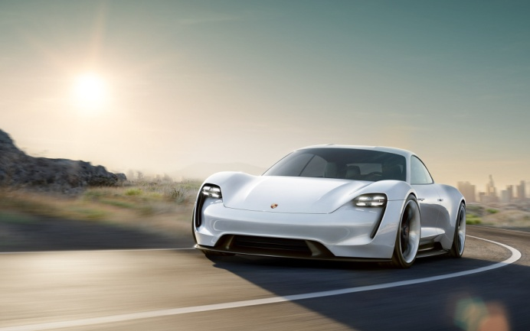
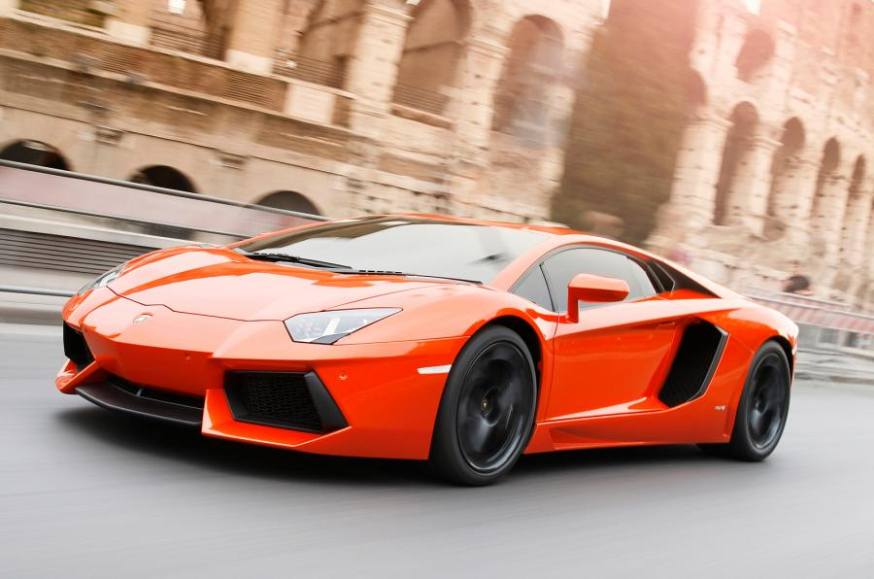
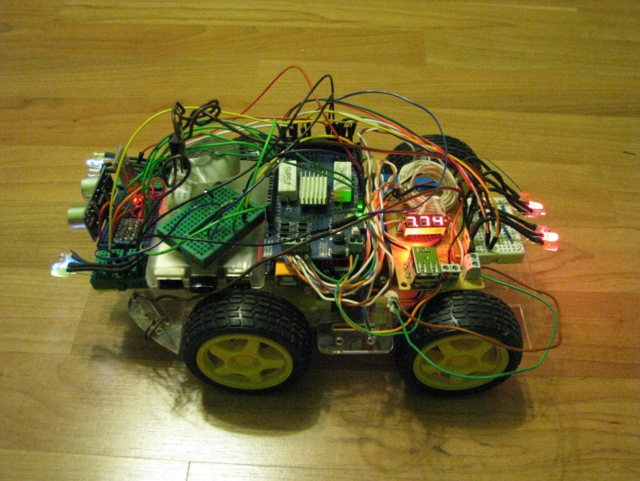
ASISTENČNÉ SYSTÉMY V AUTOMOBILOCH
Ján Mederly

Slide 2
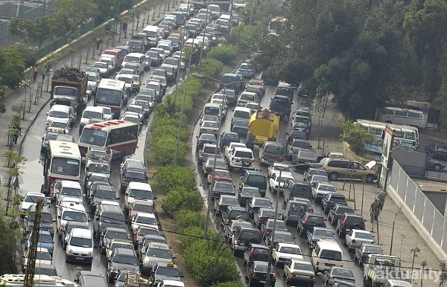
Viac áut ...
Notes:
Na svete sa vyrába čoraz viac áut a s počtom áut rastie aj počet dopravných nehôd. V dôsledku dopravných nehôd celosvetovo umiera každoročne okolo 1,2 milióna ľudí. Už len v Európe v roku 2013 zomrelo pri dopravných nehodách 26 000 ľudí a 199 000 bolo ťažko zranených.
Tieto strašné čísla sa snažia výrobcovia automobilov s pomocou asistenčných systémov
Asistenčné systémy zabraňujú nehode a keď k nej aj náhodou dojde, asistenčné systémy ochraňujú posádka

Slide 3
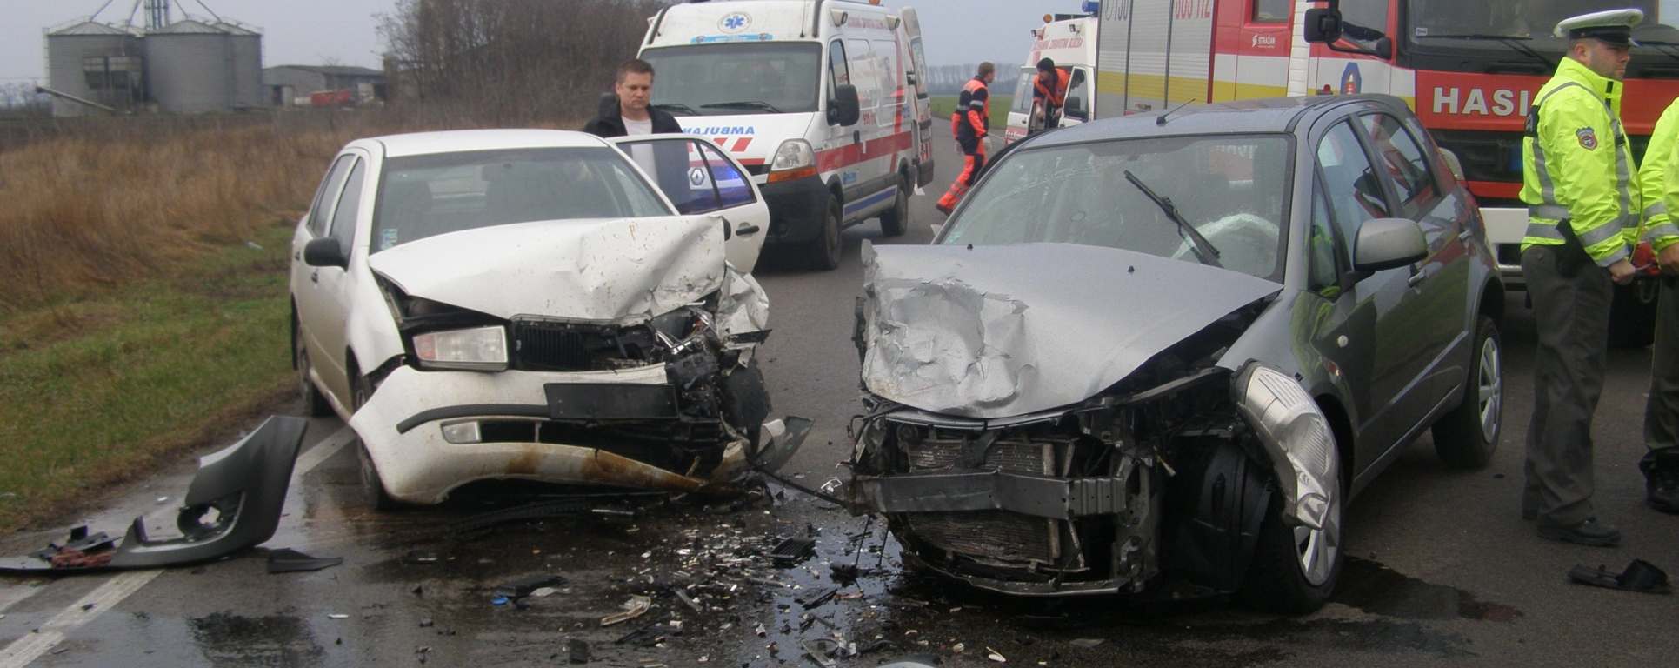
... viac nehôd
1,2 mil. ľudí zomrie / rok
Európa: 26000 mŕtvych a 199000 zranených (2013)
Notes:
Na svete sa vyrába čoraz viac áut a s počtom áut rastie aj počet dopravných nehôd. V dôsledku dopravných nehôd celosvetovo umiera každoročne okolo 1,2 milióna ľudí. Už len v Európe v roku 2013 zomrelo pri dopravných nehodách 26 000 ľudí a 199 000 bolo ťažko zranených.
Tieto strašné čísla sa snažia výrobcovia automobilov s pomocou asistenčných systémov
Asistenčné systémy zabraňujú nehode a keď k nej aj náhodou dojde, asistenčné systémy ochraňujú posádka

Slide 4
Asistenčné systémy
Pomáhajú riadiť auto: zabrániť nehode, ochrániť posádku.
Airbag
Antiblokovací systém – ABS
Regulácia preklzovania kolies – ASR
Elektronický stabilizačný systém – ESP
Natáčanie všetkých 4 kolies – 4control
Brzdový asistent – BAS
Multikolízne brzdy (asistent primárneho a sekundárneho nárazu)
Automatické brzdenie pred prekážkou – City safety
Adaptívny tempomat
Asistent mŕtveho uhla
Asistent udržania jazdného pruhu – Lane assist
Asistent rozpoznávania dopravných značiek – Sign assist
Parkovacie senzory
Parkovacia kamera
Parkovací asistent
Asistent rozjazdu do kopca
Asistent zjazdu z kopca
Kontrola stavu pneumatík
Adaptívne predné svetlá – Dynamic light assist
Dažďový senzor
Notes:
Tieto strašné čísla sa snažia výrobcovia automobilov s pomocou asistenčných systémov
Asistenčné systémy zabraňujú nehode a keď k nej aj náhodou dojde, asistenčné systémy ochraňujú posádka
V mojej RP som opísal 20 asistenčných systémov ale z časového dôvody vysvetlím iba jeden – ESP.

Slide 5
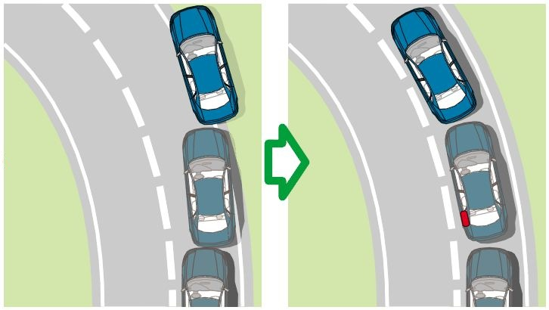
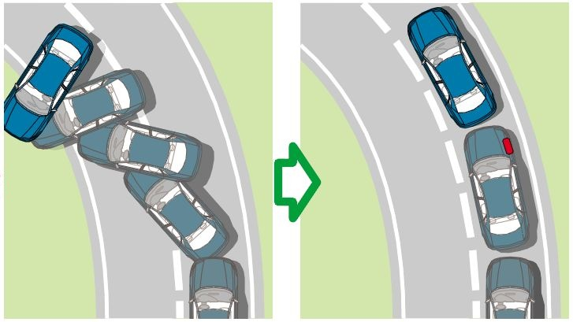
Elektronický stabilizačný systém (ESP)
Vie, kam vodič chce ísť a kam ide vozidlo
senzory → riadiaca jednotka → akcia
Nedotáčavosť
Pretáčavosť
Notes:
ESP vie kam chce ísť vodič a kam vozidlo. Ak auto dostane jeden z týchto šmykov, ESP ihneď zareaguje aby vozidlo išlo po želanej dráhe.
Pri nedotáčavom šmyku chce auto vyjsť z vozovky vonkajšou stranou zákkruti, ESP pribrzdí zadné koleso na vnutornej strane zákruty.
Pri pretáčavom šmyku chce auto vyjsť z vozovky vnútornou stranou zákruti, ESP pribrzdí pribrzdí koleso na vonkajšej strane zákruty.
V dôsledku časového obmedzenia už ideme na vlastní prínos.

Slide 6
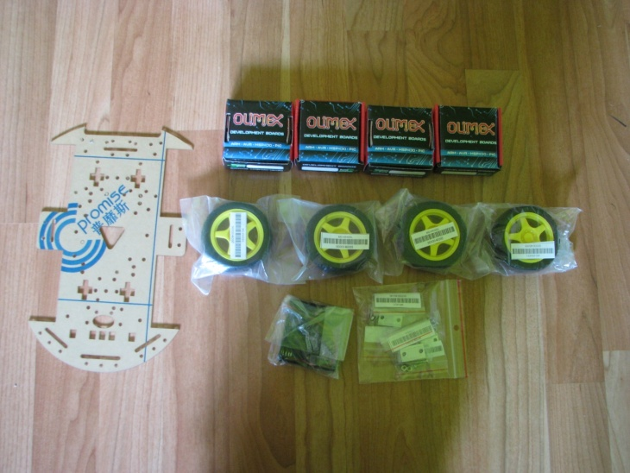
Vlastný prínos
Robotické auto
Notes:
Ako vlastný prínos som vytvoril robotické auto ovládané z tabletu alebo z počítača, pre ktoré programujem a skúšam rôzne asistenčné systémy, napr. city safety. Robota som vyrobil doma zo stavebnice, ktorá obsahovala kolesá, motory a podvozok.

Slide 7
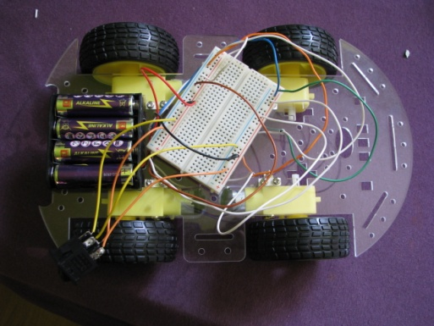
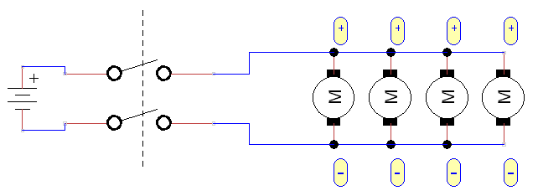
Môj prvý robot
Notes:
Najprv som si poskladal robota ktorý keď stlačíme vypínač ide rovno. Na tomto obrázku môžeme vidieť schému zapojenia a na tomto poskladaného robota.

Slide 8
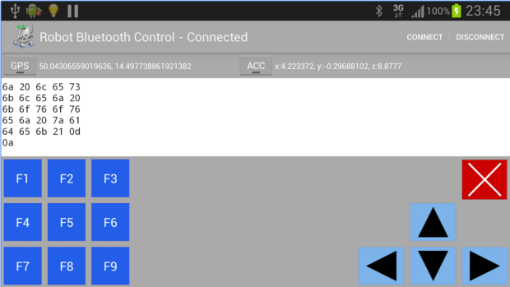
Robot ovládaný cez Bluetooth
Ovládanie z tabletu a mobilu:
Robot bluetooth control (Google play)
Notes:
Potom som si spravil robota ovládaného cez bluetooth z mobilu alebo tabletu neskôr aj z počítača. Na tablet som nainštaloval aplikáciu robot bluetooth control.

Slide 9
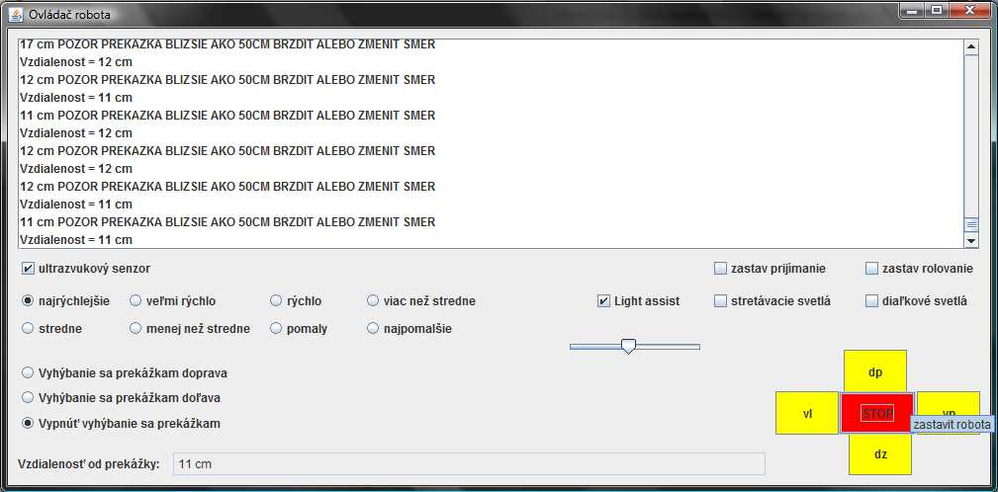
Ovládanie z počítača: Vlastná aplikácia (Java)

Slide 10
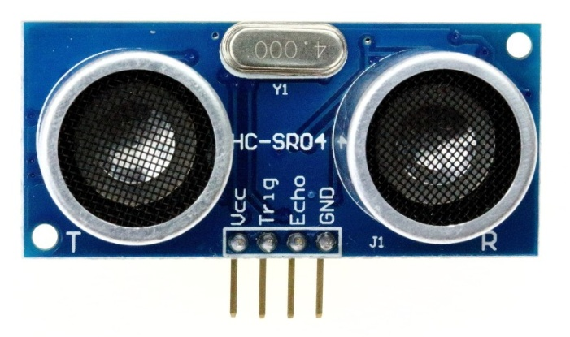
Prvý asistenčný systém
Ultrazvukový senzor HC – SR04
50cm – upozornenie
15cm – zastavenie
Notes:
Potom som spravil prvý asistenčný systém ktorý zabrzdí pred prekážkou. Vzdialenosť od prekážky zisťuje pomocou ultrazvukového senzora HC – SR04. Keď je robot bližšie ako 50cm pred prekážkou odošle varovanie do tabletu alebo počítača. Ak je robot 15cm alebo bližšie k prekážke automaticky zastane.

Slide 11
Ďalšie asistenčné systémy
Tempomat
Asistent vyhýbania sa prekážke
Kamera
Svetlá
Asistent prepínania sa svetiel
Notes:
Spravil som pre svojho robota ešte aj ďalšie asistenčné systémy. Pomocou tempomatu si vieme vybrať 8 rýchlostí motorov: najrýchlejšie, veľmi rýchlo, rýchlo, viac než stredne rýchlo, stredne rýchlo, menej než stredne rýchlo, pomaly, najpomalšie
Keď máme zapnutý asistent uhýbania sa prekážke, robot keď uvidí prekážku bližšie ako 50cm tak sa začne točiť až kým neuvidí voľnú cestu tzn. pokým neuvidí prekážku ďalej ako 50cm.
Na robota som pridal rasberri pi aj s kamerov a wifi modulom, rasberri pi odosiela obraz z kameri cez wifi do počítača.
Na môjho robota som dal niekoľko svetiel – diaľkové, stretávacie, denné, zadné, smerovky, brzdové a spiatočku.
Asistent prepínania svetiel prepína ďiaľkové a denné svetlá podľa toho či je tma lebo nie, citlivosť systému sa dá nastaviť.
(aistenčné systémy budem ukazovať popritom ako budem hovoriť)

Slide 12
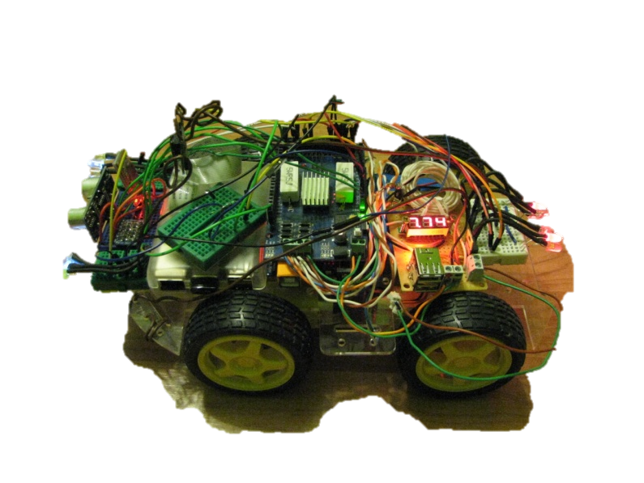
Súčasti kompletného robota
Motory
Fotorezistor
Svetlá
Ovládač motorov
WiFi
Kamera
Bluetooth
Raspberry Pi
Arduino Uno/Mega
UZV senzor
Napájací systém
Batérie LiPo
Notes:
Tento robot obsahuje nasledujúce súčasti:
skladačka robota (podvozok, kolesá, motory),
Arduino Uno (neskôr Mega) a ovládač motorov,
batérie LiPo,
obvod na komunikáciu cez Bluetooth (HC-06),
ultrazvukový senzor vzdialenosti (HC SR-04),
napájací systém,
Raspberry Pi verzia 2 model B,
kamera RaspiCam (originálne príslušenstvo k Raspberry Pi),
WiFi USB modul,
LED diódy (svetlá),
fotorezistor,
káble a pomocné súčiastky.

Slide 13
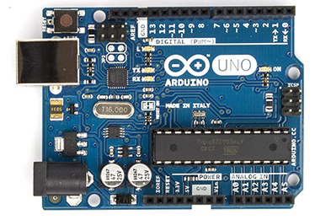
Motory
Fotorezistor
Svetlá
Ovládač motorov
WiFi
Kamera
Bluetooth
Raspberry Pi
Arduino Uno/Mega
UZV senzor
Napájací systém
Batérie LiPo
16 MHz
2 KB RAM
32 KB FLASH
1 KB EEPROM
Notes:
Tento robot obsahuje nasledujúce súčasti:
skladačka robota (podvozok, kolesá, motory),
Arduino Uno (neskôr Mega) a ovládač motorov,
batérie LiPo,
obvod na komunikáciu cez Bluetooth (HC-06),
ultrazvukový senzor vzdialenosti (HC SR-04),
napájací systém,
Raspberry Pi verzia 2 model B,
kamera RaspiCam (originálne príslušenstvo k Raspberry Pi),
WiFi USB modul,
LED diódy (svetlá),
fotorezistor,
káble a pomocné súčiastky.

Slide 14
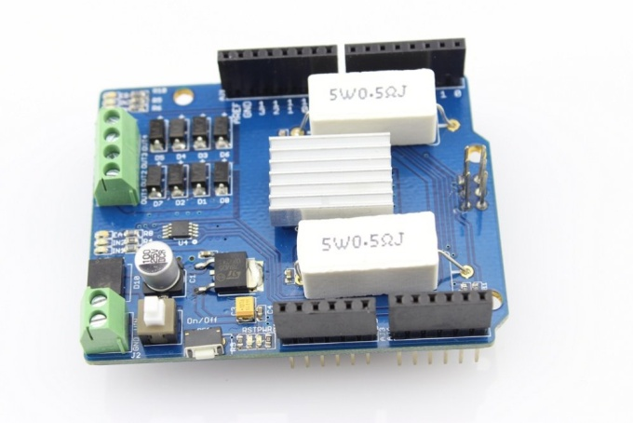
Motory
Fotorezistor
Svetlá
Ovládač motorov
WiFi
Kamera
Bluetooth
Raspberry Pi
Arduino Uno/Mega
UZV senzor
Napájací systém
Batérie LiPo
AMS00298PM
20 mA → 2 A
Notes:
Tento robot obsahuje nasledujúce súčasti:
skladačka robota (podvozok, kolesá, motory),
Arduino Uno (neskôr Mega) a ovládač motorov,
batérie LiPo,
obvod na komunikáciu cez Bluetooth (HC-06),
ultrazvukový senzor vzdialenosti (HC SR-04),
napájací systém,
Raspberry Pi verzia 2 model B,
kamera RaspiCam (originálne príslušenstvo k Raspberry Pi),
WiFi USB modul,
LED diódy (svetlá),
fotorezistor,
káble a pomocné súčiastky.

Slide 15
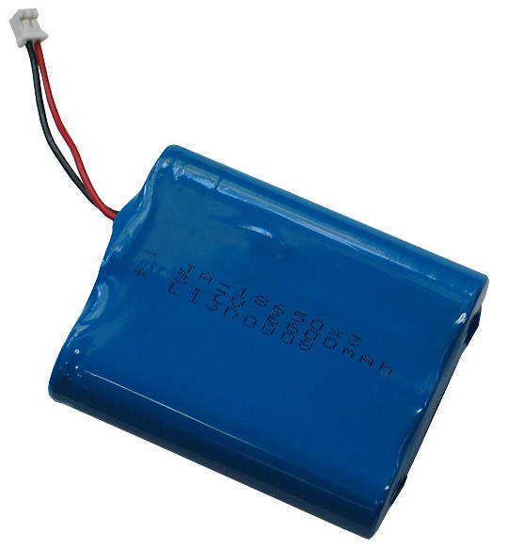
Motory
Fotorezistor
Svetlá
Ovládač motorov
WiFi
Kamera
Bluetooth
Raspberry Pi
Arduino Uno/Mega
UZV senzor
Napájací systém
Batérie LiPo
6600 mAh
3,0 – 4,2 V
Notes:
Tento robot obsahuje nasledujúce súčasti:
skladačka robota (podvozok, kolesá, motory),
Arduino Uno (neskôr Mega) a ovládač motorov,
batérie LiPo,
obvod na komunikáciu cez Bluetooth (HC-06),
ultrazvukový senzor vzdialenosti (HC SR-04),
napájací systém,
Raspberry Pi verzia 2 model B,
kamera RaspiCam (originálne príslušenstvo k Raspberry Pi),
WiFi USB modul,
LED diódy (svetlá),
fotorezistor,
káble a pomocné súčiastky.

Slide 16
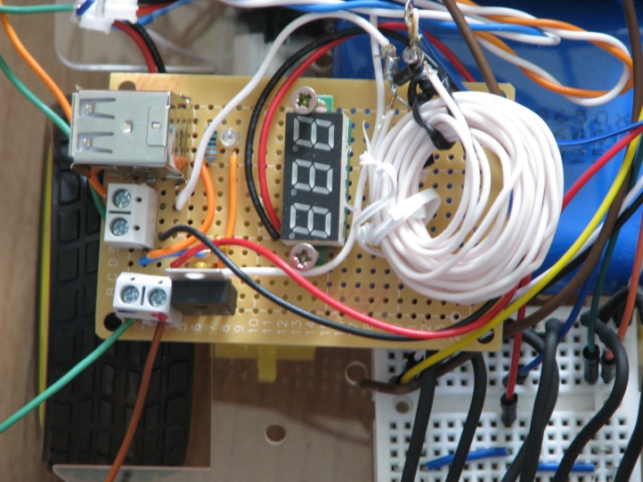
Motory
Fotorezistor
Svetlá
Ovládač motorov
WiFi
Kamera
Bluetooth
Raspberry Pi
Arduino Uno/Mega
UZV senzor
Napájací systém
Batérie LiPo
6,0-8,4 V → 5 V
Obmedzuje vysoký prúd
Notes:
Tento robot obsahuje nasledujúce súčasti:
skladačka robota (podvozok, kolesá, motory),
Arduino Uno (neskôr Mega) a ovládač motorov,
batérie LiPo,
obvod na komunikáciu cez Bluetooth (HC-06),
ultrazvukový senzor vzdialenosti (HC SR-04),
napájací systém,
Raspberry Pi verzia 2 model B,
kamera RaspiCam (originálne príslušenstvo k Raspberry Pi),
WiFi USB modul,
LED diódy (svetlá),
fotorezistor,
káble a pomocné súčiastky.

Slide 18
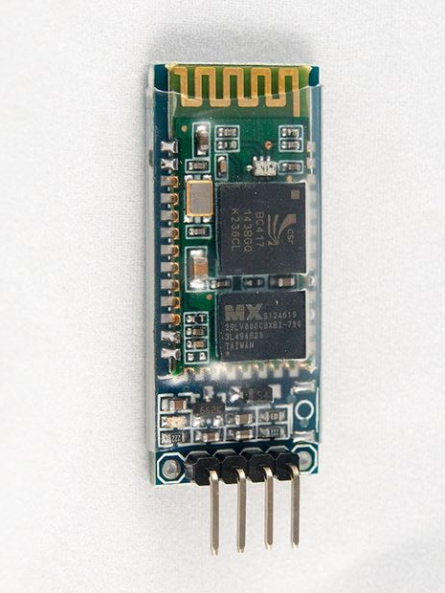
Motory
Fotorezistor
Svetlá
Ovládač motorov
WiFi
Kamera
Bluetooth
Raspberry Pi
Arduino Uno/Mega
UZV senzor
Napájací systém
Batérie LiPo
slúži na komunikáciu
Notes:
Tento robot obsahuje nasledujúce súčasti:
skladačka robota (podvozok, kolesá, motory),
Arduino Uno (neskôr Mega) a ovládač motorov,
batérie LiPo,
obvod na komunikáciu cez Bluetooth (HC-06),
ultrazvukový senzor vzdialenosti (HC SR-04),
napájací systém,
Raspberry Pi verzia 2 model B,
kamera RaspiCam (originálne príslušenstvo k Raspberry Pi),
WiFi USB modul,
LED diódy (svetlá),
fotorezistor,
káble a pomocné súčiastky.

Slide 19

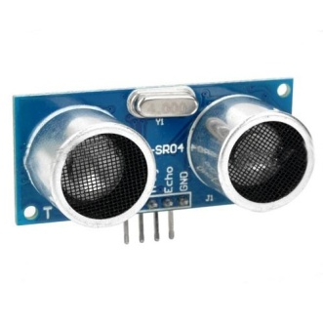
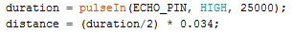
Motory
Fotorezistor
Svetlá
Ovládač motorov
WiFi
Kamera
Bluetooth
Raspberry Pi
Arduino Uno/Mega
UZV senzor
Napájací systém
Batérie LiPo
d
d = v × t/2
v = 340 m/s = 0,034 cm / µs
Notes:
Tento robot obsahuje nasledujúce súčasti:
skladačka robota (podvozok, kolesá, motory),
Arduino Uno (neskôr Mega) a ovládač motorov,
batérie LiPo,
obvod na komunikáciu cez Bluetooth (HC-06),
ultrazvukový senzor vzdialenosti (HC SR-04),
napájací systém,
Raspberry Pi verzia 2 model B,
kamera RaspiCam (originálne príslušenstvo k Raspberry Pi),
WiFi USB modul,
LED diódy (svetlá),
fotorezistor,
káble a pomocné súčiastky.

Slide 20
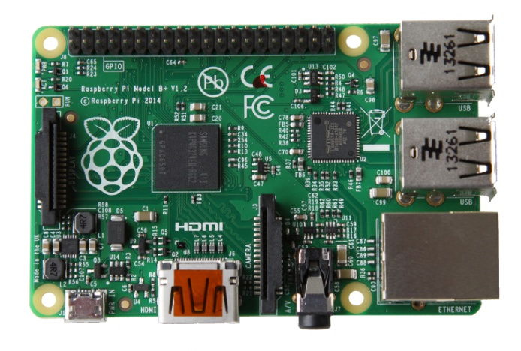
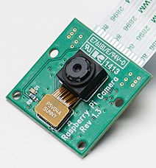
Motory
Fotorezistor
Svetlá
Ovládač motorov
WiFi
Kamera
Bluetooth
Raspberry Pi
Arduino Uno/Mega
UZV senzor
Napájací systém
Batérie LiPo
5 Mpix
1080p30
RPi verzia 2 model B:
ARM Cortex-A7 CPU
4 jadrá x 900 MHz
1 GB RAM
Notes:
Tento robot obsahuje nasledujúce súčasti:
skladačka robota (podvozok, kolesá, motory),
Arduino Uno (neskôr Mega) a ovládač motorov,
batérie LiPo,
obvod na komunikáciu cez Bluetooth (HC-06),
ultrazvukový senzor vzdialenosti (HC SR-04),
napájací systém,
Raspberry Pi verzia 2 model B,
kamera RaspiCam (originálne príslušenstvo k Raspberry Pi),
WiFi USB modul,
LED diódy (svetlá),
fotorezistor,
káble a pomocné súčiastky.

Slide 21
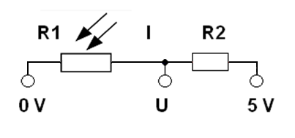


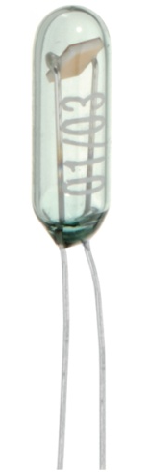
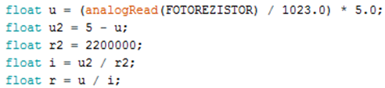
Motory
Fotorezistor
Svetlá
Ovládač motorov
WiFi
Kamera
Bluetooth
Raspberry Pi
Arduino Uno/Mega
UZV senzor
Napájací systém
Batérie LiPo
Notes:
Tento robot obsahuje nasledujúce súčasti:
skladačka robota (podvozok, kolesá, motory),
Arduino Uno (neskôr Mega) a ovládač motorov,
batérie LiPo,
obvod na komunikáciu cez Bluetooth (HC-06),
ultrazvukový senzor vzdialenosti (HC SR-04),
napájací systém,
Raspberry Pi verzia 2 model B,
kamera RaspiCam (originálne príslušenstvo k Raspberry Pi),
WiFi USB modul,
LED diódy (svetlá),
fotorezistor,
káble a pomocné súčiastky.

Slide 24
Záver
Práca je k dispozícii na adrese:
https://github.com/janmederly/rp6
Videá:
https://www.youtube.com/watch?v=7pQgb9L64ZI
https://www.youtube.com/watch?v=Y4KByr28Bs0
https://www.youtube.com/watch?v=Sdt1vWqU7Co
https://www.youtube.com/watch?v=yOVvAsTWFkM
Notes:
Dúfam že sa vám moja práca páčila a že Vás zaujala, ak by ste si chceli viac prečítať, môžete si pozrieť moju rP. Avšak keby ste si chceli vyskúšať takéhoto robota spraviť doma moja rP je aj na tejto stránke spolu s všetkými programami, schémami a prezentáciov.

Slide 25
Vyhýbanie sa prekážkam

Slide 26
Asistent prepínania sa svetiel (Light Assist)

Slide 27
Kamera

